Slide 1

ЯК ОРГАНІЗМИ ВИКОРИСТОВУЮТЬ ІНФОРМАЦІЮ З НАВКОЛИШНЬОГО СЕРЕДОВИЩА
Пізнаємо природу 6 клас, за підручником Д.Біда

Slide 2
Інформація — це сукупність відомостей, які організми сприймають із навколишнього середовища, зберігають та видають у середовище
Для життя організмам потрібні не лише поживні речовини та енергія, але й інформація
Сприйняття інформації в живій природі відбувається завдяки процесам подразливості, які пояснюють багато цікавих явищ навколо нас

Slide 3
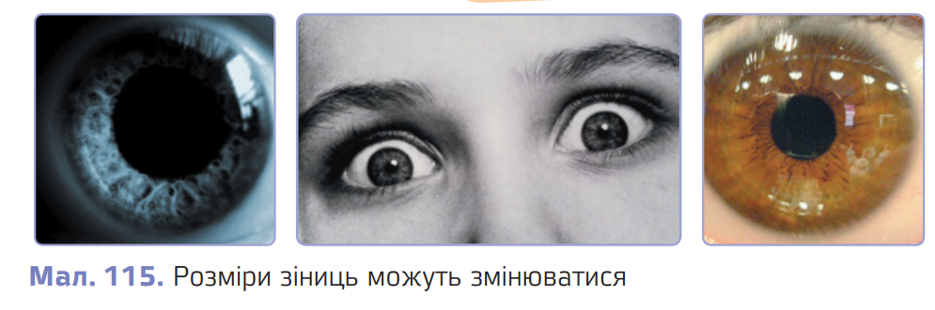
БІОЛОГІЧНЕ ЗНАЧЕННЯ ПОДРАЗЛИВОСТІ
Умови існування в середовищі постійно змінюються, а живі істоти розпізнають ці зміни й реагують на них
Подразливість — це здатність організмів сприймати різні впливи середовища та реагувати на них

Slide 4
Організм
Подразник
Подразнення
Подразник
Подразнення
Подразник
Подразнення
Подразник
Подразнення
Окремі чинники, що діють на організми й мають для них інформаційне значення, називають подразниками, а сам процес дії — подразненням.

Slide 5
Речовини
Світло
Організм
Хімічні подразники
Звук
Температура
Дотики
Фізичні подразники
Механічні подразники

Slide 6
Речовини
Світло
Організм
Хімічні подразники
Звук
Температура
Дотики
Рецептори
Фізичні подразники
особливі молекули клітин, які сприймають дію подразників
Механічні подразники

Slide 7
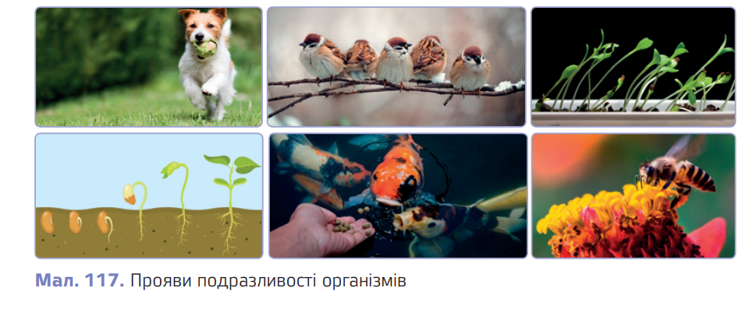
Усю сукупність різних реакцій організму поєднують поняттям поведінка

Slide 8
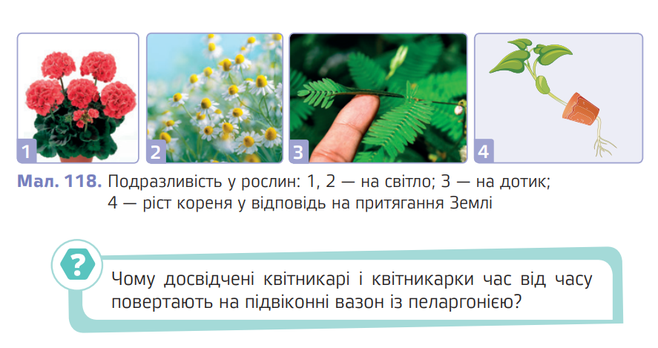
ОСОБЛИВОСТІ ПОДРАЗЛИВОСТІ РОСЛИН

Slide 9

ОСОБЛИВОСТІ ПОДРАЗЛИВОСТІ ТВАРИН ТА ЛЮДИНИ
сприйняття подразнення за допомогою світлових, звукових, хімічних, механічних рецепторів у складі спеціалізованих органів чуття — органів зору, слуху, нюху, смаку й дотику.

Slide 10
Для рухливих тварин велике значення мають органи рівноваги.
Деякі групи тварин мають особливі рецептори та органи чуття:
орган сприйняття зміни тиску води — бічна лінія (риби)
органи сприйняття теплових променів (гримучі змії)
органи сприйняття електричних полів (електричний вугор, качкодзьоб)
органи сприйняття відбитих звуків (кажани, кашалоти).

Slide 11
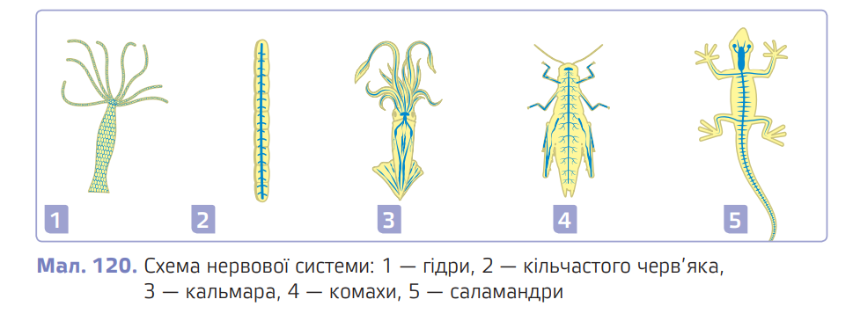
В організмі тварин та людини збудження поширюється нервовою тканиною. Її клітини утворюють нервову систему (мал. 120), що передає електричні сигнали з великою швидкістю. Так, швидкість нервових імпульсів в організмі людини може досягати 100–120 м/с.

Slide 12
Особливістю подразливості рослин є відсутність чуття.
Але рослини мають рецепторні молекули і клітини, які сприймають зміну освітлення. У відповідь на впливи світла змінюється активність клітин ростової ділянки листків. Ці ростові рухи спричинюють орієнтування листків у бік одностороннього освітлення.
Так само рослини реагують на силу тяжіння, вплив хімічних речовин, вологість ґрунту, механічні впливи тощо. Такі рухи називаються тропізмами (фото тропізмами листків, геота хемотропізмами коренів тощо).

Slide 13
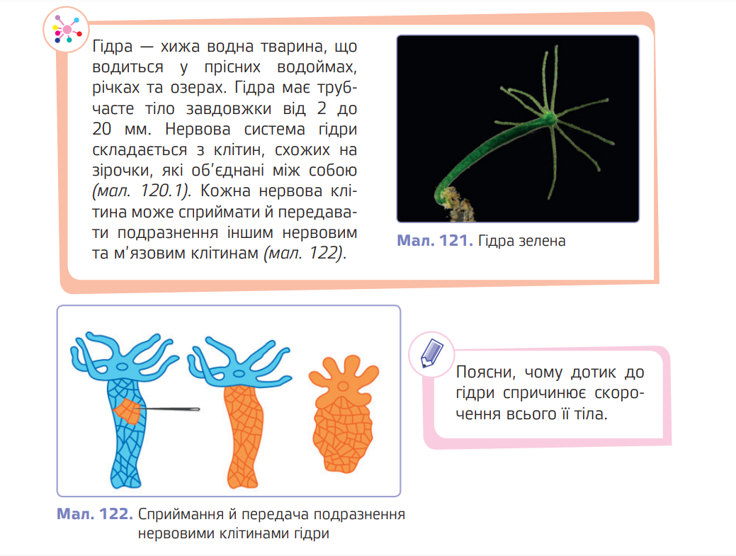

Slide 14
Рефлекси — це реакція організму на подразнення за обов’язкової участі нервової системи
Рефлекси
вроджені
набуті
Подразливість у тварин проявляється в здатності відповідати на впливи середовища своєю активною діяльністю. Основними формами подразливості є рефлекси, що мають вроджений чи набутий характер.

Slide 15
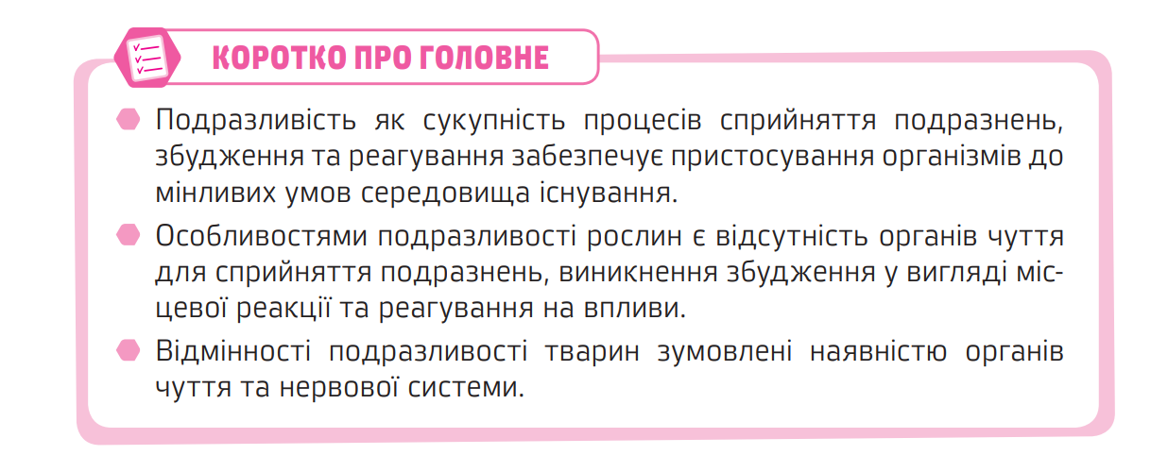

Slide 16
Домашнє завдання
§ 21, сторінки 97 – 102
Наведи приклади подразливості рослин і тварин із власного досвіду

Slide 17
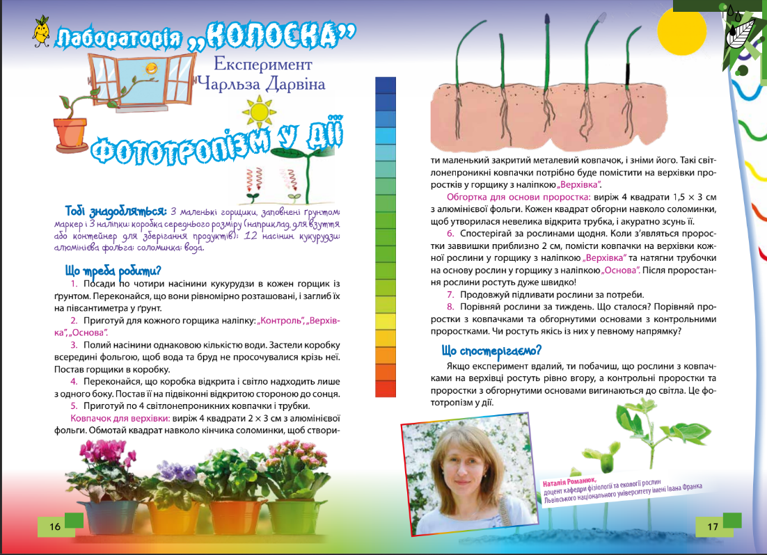

Slide 18


